Slide 1

Kamu İç Kontrol Rehberi:
Uygulamada Karşılaşılan Sorunlar ve Çözüm Yolları
İÇ DENETİM BİRİMİ
M. Hüseyin AKÇAY
İç Denetçi
Şubat 2026

Slide 2
SUNUM PLANI
İç Kontrol Nedir, Ne Değildir?
Denetimlerde En Çok Karşılaşılan Bulgular
Örnekler
Doğru-Yanlış Cetveli

Slide 3
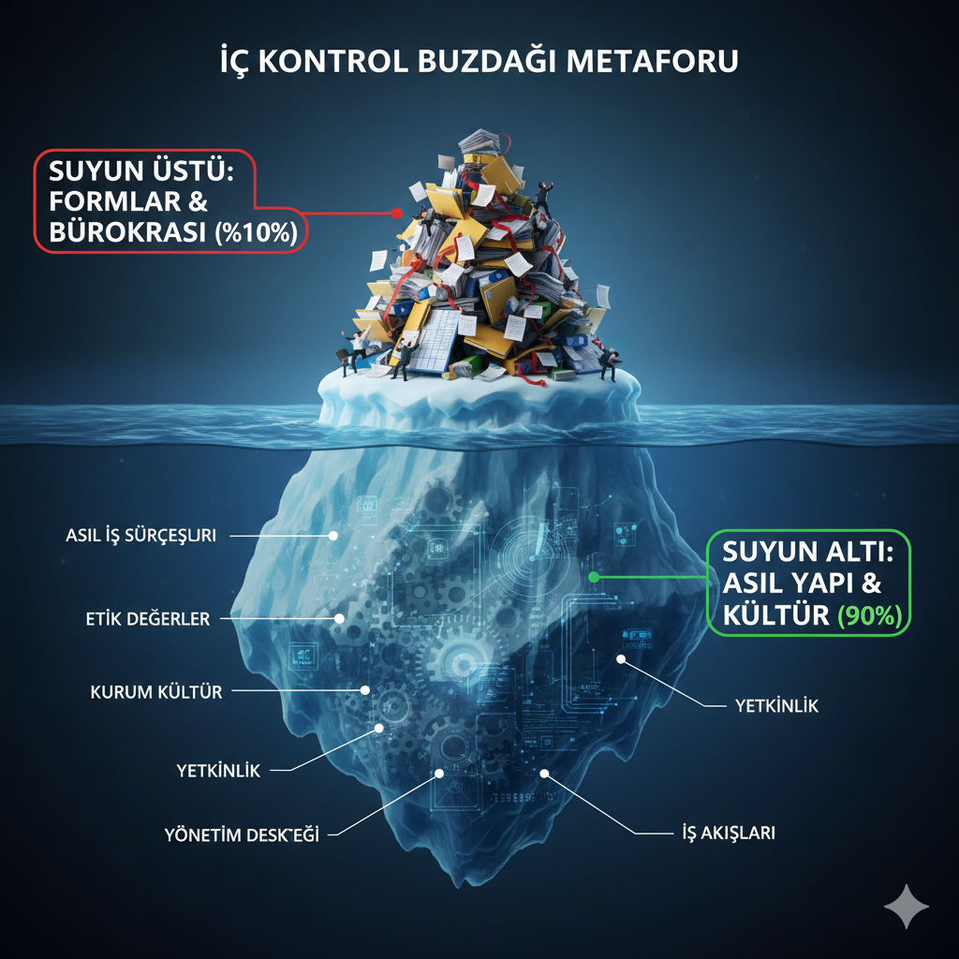
İÇ KONTROL NEDİR, NE DEĞİLDİR?
Ne Değildir?
Sadece Strateji biriminin işi, ek angarya, denetimden kaçma formu.
Nedir?
Yönetim aracı, kurumsal sigorta, işleri standartlaştırma yolu.
"İç kontrol bir varış noktası değil, bir yolculuktur." (Sistem kurulup bırakılmaz, sürekli iyileştirilir.)

Slide 4
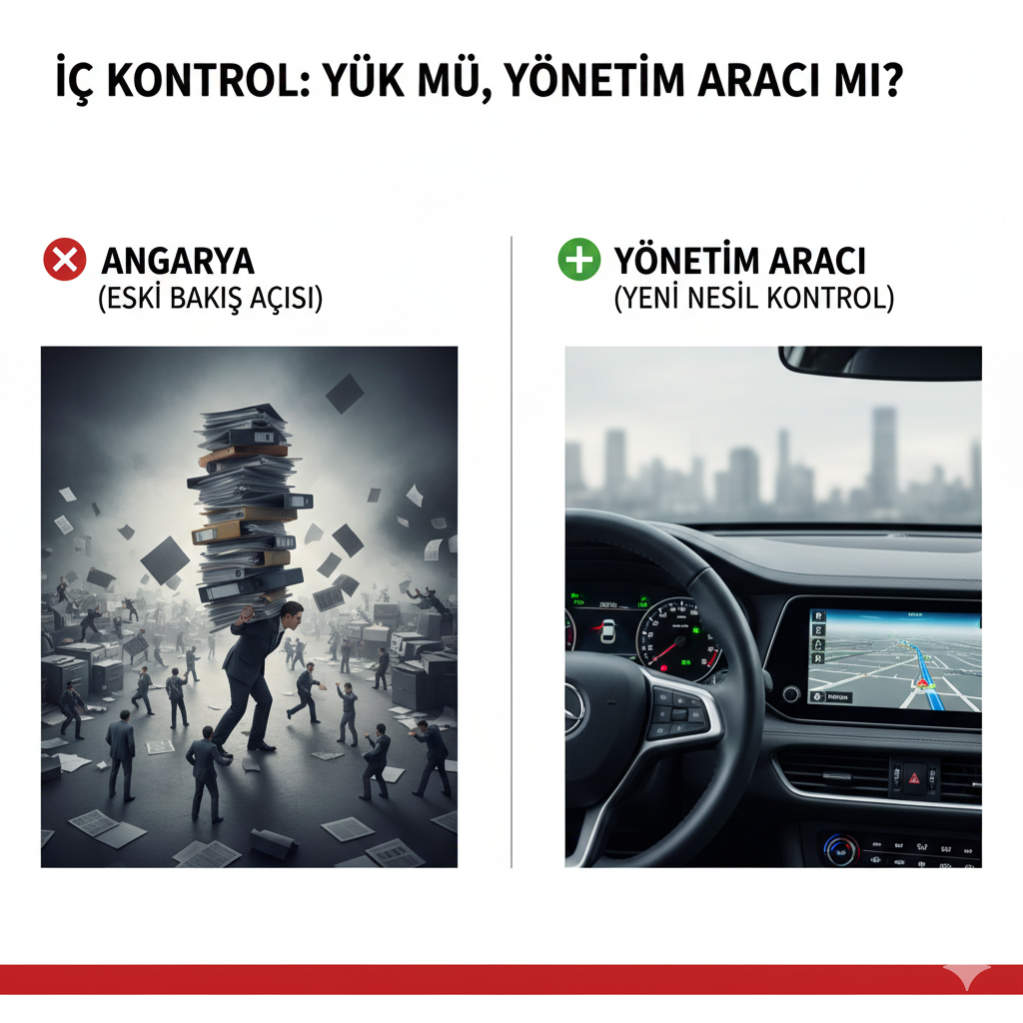
İÇ KONTROL NEDİR, NE DEĞİLDİR?
İç kontrol bir otomobilin ekranıdır.
Hız göstergesi: Hedeflere ne kadar yaklaştınız?
Yakıt göstergesi: Kaynakların (bütçe/personel) durumu.
Uyarı lambaları: Riskler
(İç kontrol burada "arıza lambası" yanmadan önce sizi uyaran sistemdir).
İç kontrol, kaza yapmanızı engellemekten ziyade, bir kaza veya hata olduğunda sizin (ve birimin) en az hasarla kurtulmanızı sağlar.
"Emniyet kemeri takmak bir angarya mıdır, yoksa hayat kurtaran bir araç mı?"

Slide 5
İÇ KONTROL NEDİR, NE DEĞİLDİR?
5018 Sayılı Kanun, Madde 63
İç Denetim, iç kontrol sisteminin ne kadar etkili olduğunu değerlendirmek ve yönetime öneriler sunmak amacıyla yapılan bağımsız ve nesnel bir faaliyettir.

Slide 6
DENETİMLERDE EN ÇOK KARŞILAŞILAN BULGULAR
Kopyala / Yapıştır Risk Analizi
İSG – Kalite riskleri ile İç Kontrol risklerinin karıştırılması
İmza Enflasyonu
Eksik/Hatalı İş Akış Şemaları - Sembollerin yanlış kullanımı
Hassas görevler
Eksik/Hatalı Görev Tanımları

Slide 7

SORUN 1 – "KOPYALA-YAPIŞTIR" RİSK ANALİZİ
Vaka: Başka birimin risklerini kopyalayan "Hayali Risk Kaydı".
Sonuç: Gerçek tehlike görülmez, küçük sorunlara enerji harcanır.
"Kontrolün maliyeti, riskin maliyetini aşmamalıdır."

Slide 8
SORUN 1 – "KOPYALA-YAPIŞTIR" RİSK ANALİZİ
Kütüphaneden her yıl yaklaşık 50 adet düşük maliyetli (roman, ders notu vb.) kitabın çalındığını varsayalım.
Riskin Maliyeti: Yıllık yaklaşık 15.000 TL (Kitapların piyasa değeri).
Kontrol Önerisi: Çıkışta herkese üst araması yapmak.
Kontrolün Maliyeti: 3 vardiya güvenlik personeli maaşı + operasyonel maliyet = Yıllık 1.5 Milyon TL+
Karar: Kontrol maliyeti, riskin maliyetini 100 kat aşıyor. Bu nedenle kütüphane kapısına basit bir RFID sensörü ekleyerek ve öğrenci kimlik kartı eşleşmesiyle "makul bir risk" üstlenerek çalışır.

Slide 9
SORUN 1 – "KOPYALA-YAPIŞTIR" RİSK ANALİZİ
Birim Türü | Temel Risk Odağı | En Somut Risk Örneği
Akademik Birim | Mezuniyet ve Sınav | Hatalı not girişi nedeniyle öğrencinin mezun edilmemesi / edilmesi
Yüksekokul | Atölye Stok Takibi | Atölye ve laboratuvarlardaki eğitim materyali eksikliği sonucu derslerin aksaması
İdari Birimler | Yaklaşık Maliyet | Yaklaşık maliyetin hatalı hesaplanması sonucu ihalenin iptal edilmesi veya kamu zararı oluşması.
Bilgi İşlem | Veri Koruma | Siber saldırı / sistem çökmesi sonrası verilerin geri yüklenememesi.
Kütüphane | Varlık Koruma | Nadir eserlerin veya veri tabanı erişiminin kaybı

Slide 10
SORUN 2 – İSG, KALİTE VE İÇ KONTROL RİSKLERİNİN KARIŞTIRILMASI
İç kontrol riskleri, birimin stratejik hedeflerine ve iş süreçlerine odaklanırken; İSG ve Kalite riskleri daha çok fiziksel güvenlik ve ürün/hizmet standartlarına odaklanır.
Özellik | İSG & Kalite Riskleri | İç Kontrol Riskleri
Odak Noktası | İnsan sağlığı, fiziksel güven ve ürün standardı. | Hedeflere ulaşma, mevzuata uyum ve kaynak yönetimi.
Soru | "Çalışan yaralanır mı?" veya "Hizmet kusurlu mu?" | "İş süreci aksar mı?" veya "Kamu zararı oluşur mu?"
Örnek Kayıp | Yaralanma, cihaz bozulması, personel/öğrenci şikayeti. | Bütçe aşımı, yetki suistimali, hatalı ödeme, veri sızıntısı.

Slide 11
SORUN 2 – İSG, KALİTE VE İÇ KONTROL RİSKLERİNİN KARIŞTIRILMASI
İSG RİSKİ: Personelin kablolara takılıp düşmesi.
İÇ KONTROL RİSKİ: Mezuniyet şartlarını taşımayan bir öğrenciye yanlışlıkla diploma düzenlenmesi.
"Eğer bu olay gerçekleşirse, fakültenin/birimin stratejik planındaki hedeflere ulaşması engellenir mi?"
Cevap sadece "bir kişi yaralanır" ise bu bir İSG riskidir.
Cevap "süreç durur, kurum dava edilir veya kaynaklar boşa gider" ise bu bir İÇ KONTROL riskidir.

Slide 12
SORUN 3 - "İMZA ENFLASYONU"
Senaryo: Bir ödeme sürecinde hata yapılmaması için kontrol mekanizması olarak 7 farklı kişinin imzası zorunlu tutulmuştur.
Sorun: İmza sayısı arttıkça "nasıl olsa benden önceki/sonraki kontrol etmiştir" algısı oluşur (Sorumluluğun yayılması). Sonuçta hata en sona kadar gider ve kimse fark etmez.
"Fazla imza, güçlü kontrol demek değildir. Önemli olan imza sayısı değil, imzalayanın neyi kontrol ettiğini bilmesidir."

Slide 13

SORUN 3 – İMZA ENFLASYONU
Vaka: Bir ödemede 7 imza olması.
Sonuç: Sorumluluğun yayılması ("Başkası bakmıştır").
Örnek: Vergi Borcu Sorgulaması
Nasılsa herkes kontrol etmiştir

Slide 14
SORUN 4 - EKSİK/HATALI İŞ AKIŞ ŞEMALARI
Senaryo: Birim, rehber gereği iş akış şemalarını hazırlamış ve duvara asmıştır. Ancak süreçteki personel değişmiş, mevzuat güncellenmiş ve aslında işler şemada yazılandan farklı bir yolla yürütülmeye başlanmıştır.
Sorun: İş akış şeması sadece bir "resim" haline gelmiştir. Yeni gelen personel eski (ve yanlış) şemaya bakarak hata yapar veya kimse şemaya bakmadığı için süreçteki kritik bir kontrol adımı atlanır.
"İş akış şeması yaşayan bir dokümandır. Mevzuat veya personel değiştiğinde şemayı güncellemiyorsanız, o şema sizin için bir rehber değil, sadece bir duvar süsüdür."

Slide 15
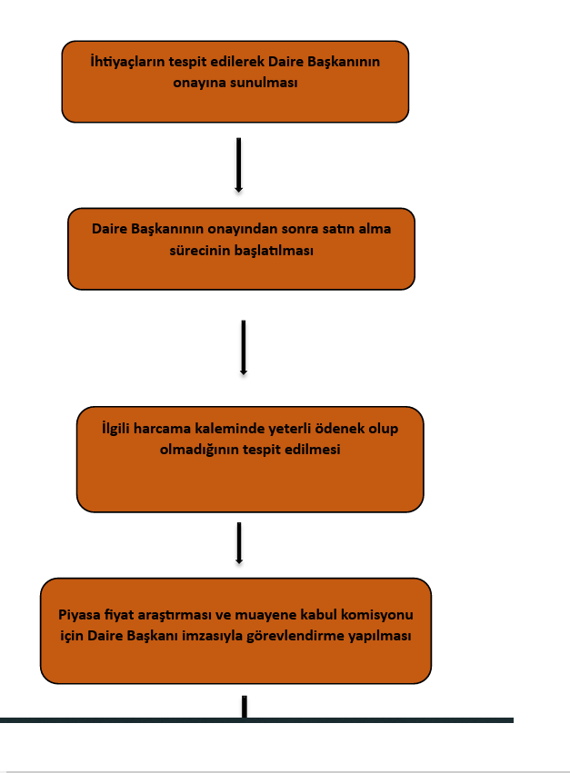
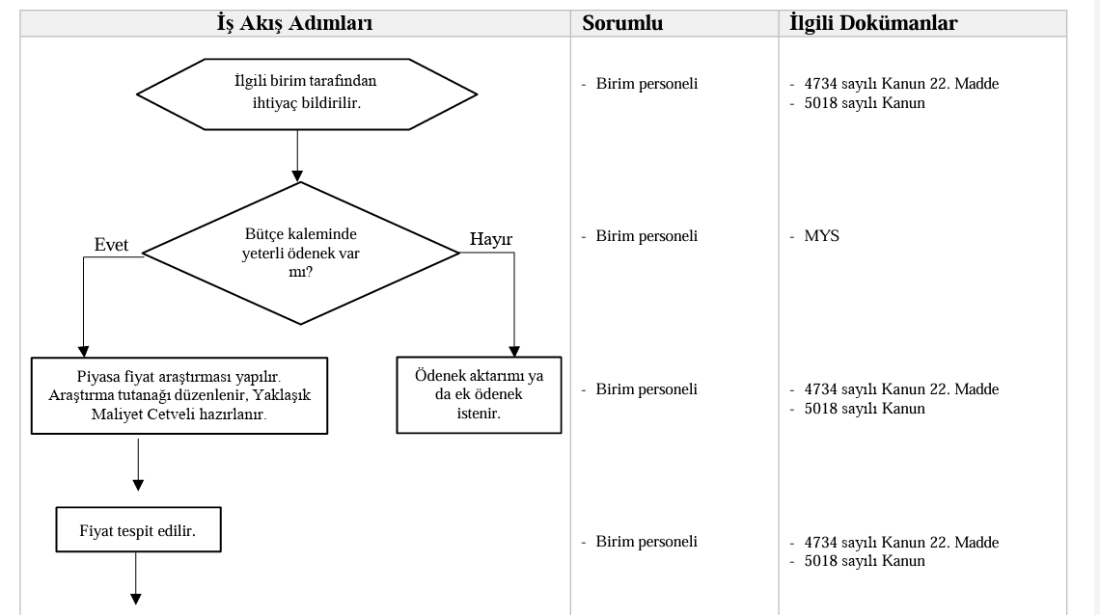
SORUN 4 – EKSİK/HATALI İŞ AKIŞ ŞEMALARI

Slide 16
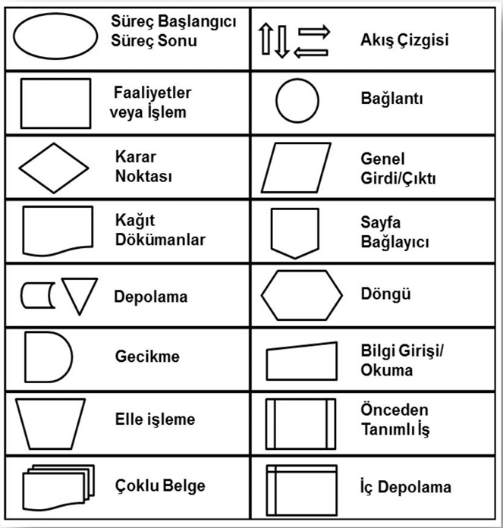
SORUN 4 – İŞ AKIŞ ŞEMALARINDAKİ TEMEL SEMBOLLER

Slide 17
SORUN 4 – EKSİK/HATALI İŞ AKIŞ ŞEMALARI
Doğrudan Temin Yöntemiyle Yapılacak Alımlara İlişkin Tebliğini “Alımlara ilişkin uygulama esasları:
Alımlar için onay belgesi düzenlenmesi, onayı takiben harcama yetkilisince görevlendirilen kişi veya kişiler tarafından piyasada fiyat araştırması yapılması ve buna ilişkin belgelerin dayanakları ile birlikte onay belgesine eklenmesi zorunludur.

Slide 18
SORUN 5 -"GEREKSİZ HASSASİYET"
Senaryo: Birimdeki tüm personelin yaptığı işler "Hassas Görev" olarak tanımlanmıştır. Birimdeki 20 personelin 20'si de hassas görevlidir.
Sorun: Herkes hassas ise, aslında hiç kimse hassas değildir.
"Hassas görev listesi hazırlarken 'bu kişi hata yaparsa kurumun itibarı veya bütçesi telafi edilemez zarar görür mü?' sorusunu sorun. Cevap hayırsa, o görev hassas değildir."

Slide 19
SORUN 6 - GÖREV TANIMLARI
Birimdeki bazı personelin yaptığı işler Görev Tanımı olarak tanımlanmamıştır ya da eksik/hatalı tanımlanmıştır .
Görevler yazılı metinler yerine şifahi talimatlarla yürütülür.
Hatalı Tanım: "Evrak işlerini takip eder." (Hangi evrak? Nereye? Kimden?)
Doğru Tanım: "Gelen öğrenci dilekçelerinin EBYS üzerinden kayıtlarını yapar, ilgili bölüm başkanlığına sevkini sağlar ve yasal süresi (15 gün) içinde cevaplanmasını takip eder."

Slide 20
DOĞRU MU? YANLIŞ MI?
Uygulama Konusu | YANLIŞ (Yaygın Hata) | DOĞRU (Rehber Uygulaması)
Sorumluluk | İç kontrol, Strateji Geliştirme Birimi'nin hazırladığı dosyalardan ibarettir. İç kontrol sadece yöneticinin sorumluluğundadır. | İç kontrol, kurumdaki her personelin günlük işinin ayrılmaz bir parçasıdır.
Risk Belirleme | Risk formlarını üst yöneticiye ayıp olmasın diye yılda bir kez doldururuz. | Riskler, birimin hedeflerine ulaşmasını engeller ve her an güncellenebilir.
İş Akışları | İş akış şemaları mevzuat gereği bir kez çizilir ve dosyaya kaldırılır. | İş akışları, bir personelin yerine başkası geldiğinde veya mevzuat değiştiğinde güncellenen, işin nasıl yürüyeceğini gösteren canlı rehberlerdir.
Kontrol Sayısı | Ne kadar çok imza ve onay katmanı varsa, kontrol o kadar güçlüdür. | Önemli olan riskli noktaya tam isabet kontrol koymaktır.
Hassas Görevler | Birimdeki herkesin görevini 'Hassas Görev' olarak tanımlarsak hata yapmayız. | Hassas görevler sadece kritik risk taşıyan pozisyonlar için seçilmelidir.

Slide 21
DOĞRU MU? YANLIŞ MI?
MİT (Yanlış Bilinen) | GERÇEK (Doğru Uygulama)
İç kontrol çok fazla form doldurmaktır. | İç kontrol, işi doğru yapma yöntemidir.
İç kontrol sadece yöneticinin sorumluluğundadır. | Her personel kendi işinin kontrolörüdür.
Riskler bir kez belirlenir ve biter. | Riskler, çevre ve şartlar değiştikçe güncellenir.
İç denetçi hata bulmaya çalışır. | İç denetçi sistemi iyileştirmek için rehberlik eder.

Slide 22
Teşekkürler

